Slide 1
Лекция 1 Введение в ТРПО
Технология разработки программного обеспечения
Преподаватель: Челищева Лилия Дмитриевна

Slide 2
Преподаватель: Челищева Лилия Дмитриевна
+7 981 858 43 83 (WhatsApp, Телеграм)
CHELLILDMIT@GMAIL.COM

Slide 3
План на учебный год
2 семестра
Часть модуля ПМ 02
Зачет = допуск к экзамену по модулю (должны быть допущены по всем предметам модуля!!!)
Должны быть сданы хотя бы на 3 все лабораторные работы и курсовой проект
Оценка за зачет – средняя по л/р + КП
Контрольных/тестов пока не планируется, но все может поменяться

Slide 4
Немного о правилах
Опоздание более чем на 15 минут – НБ
В журнале должно быть место для всех оценок, так что должны быть ячейки без НБ
Больше 2 НБ подряд (исключая л/р, которые сдали заранее) – попадете в докладную
Пропуск лекции = большая вероятность, что спрошу по теме лекции/лабы при сдаче лаб
Пропуск л/р = удачи с дедлайнами. Л/Р сдаются только очно
Болезнь со справкой – уважительная причина пропуска и отсрочки по дедлайнам
Работа – нет. Если хотите пропускать по работе – сдавайте л/р заранее (на парах для лаб или на перерыве, если у меня будет время)
Серьезной проблемой является то, что на паре менее половины группы

Slide 5

Общий диск
Будет содержать электронный журнал, лекции, л/р, материалы по курсовой
https://clck.ru/35YZkT

Slide 6
1. Введение в ТРПО
Технология разработки программного обеспечения – это совокупность процессов и методов создания программного продукта
Технология разработки программного обеспечения – это система инженерных принципов для создания экономичного ПО, которое надежно и эффективно работает в реальных компьютерах. Данное определение имеет частный характер, поскольку учитывает только две из шести характеристик качества ПО – надежность и эффективность
Технология разработки программного обеспечения – это система инженерных принципов для создания экономичного ПО с заданными характеристиками качества.
Сегодня любая отрасль неизбежно связана с индустрией программного обеспечения, поэтому пути ее развития на ближайшее будущее в той или иной степени касаются всех.

Slide 7
Основные понятия, термины и определения
Программа (program, routine) - упорядоченная последовательность команд (инструкций) компьютера для решения задачи.
Приложение (application) - программная реализация на компьютере решения задачи.
Предметная/прикладная область (application domain) - совокупность связанных между собой функций, задач управления, с помощью которых достигается выполнение поставленных целей.
Пакет прикладных программ — это система программ, предназначенных для решения задач определенного класса.

Slide 8
Основные понятия, термины и определения
Программный модуль (software unit) – отдельно компилируемая часть программного кода (программы).
Программный продукт (software product) – набор компьютерных программ, процедур, а также связанных с ними документации и данных. Продукты включают промежуточные продукты и продукты, предназначенные для пользователей типа разработчиков и персонала сопровождения.
Система (system) – комплекс, состоящий из процессов, технических и программных средств, устройств и персонала, обладающий возможностью удовлетворять установленным потребностям или целям.
Нотация (notation) – система графических обозначений для записи промежуточных и конечного результатов разработки ПС (в том числе предметной области, требований, результатов проектирования и т.п.).

Slide 9
Основные понятия, термины и определения
Информационная система — взаимосвязанная совокупность средств, методов и персонала, используемых для хранения, обработки и выдачи информации в интересах достижения поставленной цели, т.е. ПО может являться частью информационной системы.
Автоматизированная система (АС) — совокупность программных и аппаратных средств, предназначенных для автоматизации процесса деятельности человека, т.е. ПО является частью автоматизированной системы.

Slide 10
Основные понятия, термины и определения
Задача (problem, task) - проблема, подлежащая решению. Два класса задач: технологические и функциональные.
Технологические задачи ставятся и решаются при организации технологического процесса обработки информации на компьютере.
Технологические задачи являются основой для разработки сервисных средств ПО в виде утилит, сервисных программ, библиотек процедур, применяемых для обеспечения работоспособности компьютера, разработки других программ или обработки данных функциональных задач.
Функциональные задачи требуют решения при реализации функций управления в рамках информационных систем предметных областей, например, управление деятельностью торгового предприятия, планирование выпуска продукции, управление перевозкой грузов и т.п.
Функциональные задачи в совокупности образуют предметную область и полностью определяют ее специфику.

Slide 11
Основные понятия, термины и определения
База данных (БД) – поименованная совокупность структурированных данных, относящихся к определённой предметной области и хранящихся в памяти компьютера.
или
База данных (БД) – это информационная модель, позволяющая в упорядоченном виде хранить данные о группе объектов, обладающих одинаковым набором свойств.
Система управления базами данных (СУБД) – это совокупность языковых и программных средств, предназначенных для создания, ведения и совместного использования БД многими пользователями.

Slide 12
Программное обеспечение
Программное обеспечение (ПО) — все или часть программ, процедур, правил и соответствующей документации системы обработки информации (ISO/IEC 2382-1:1993)
Другие определения из международных и российских стандартов:
Компьютерные программы, процедуры и, возможно, соответствующая документация и данные, относящиеся к функционированию компьютерной системы (IEEE Std 829—2008).
Программа или множество программ, используемых для управления компьютером (IEEE Std 829—2008).
Совокупность программ системы обработки информации и программных документов, необходимых для эксплуатации этих программ (ГОСТ 19781-90).

Slide 13
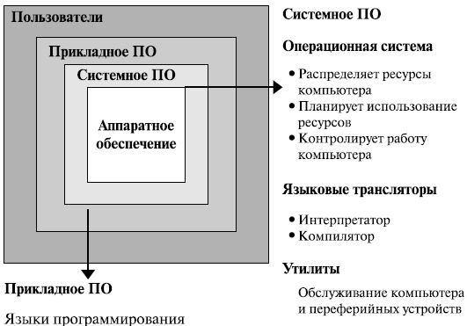
Классификация ПО по функциональному назначению
Системное ПО, в состав которого входят операционная система, трансляторы языков и обслуживающие программы, управляет доступом к аппаратному обеспечению.
Прикладное ПО, такое как языки программирования и различные пользовательские приложения, работает с аппаратным обеспечением через слой системного ПО.
Пользователи, в свою очередь, взаимодействуют с прикладным программным обеспечением.

Slide 14
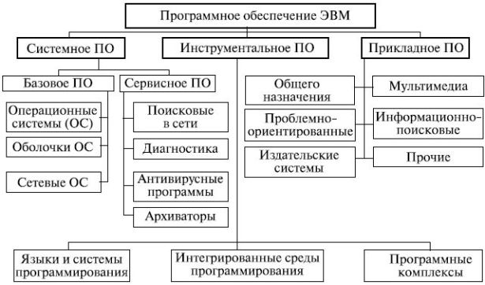
Классификация ПО по сфере применения
Сферы:
аппаратная часть автономных компьютеров и сетей ЭВМ;
функциональные задачи различных предметных областей;
технология разработки программ.
Классы ПО:
системное программное обеспечение;
прикладное программное обеспечение;
инструментальное программное обеспечение.

Slide 15
Язык программирования
Язык программирования – формализованный язык для описания алгоритма решения задачи на компьютере. ЯП делятся на классы:
машинные языки – языки программирования, воспринимаемые аппаратной частью компьютера (машинные коды);
машинно-ориентированные языки – языки программирования, которые отражают структуру конкретного типа компьютера (ассемблеры);
алгоритмические языки – не зависящие от архитектуры компьютера языки программирования для отражения структуры алгоритма (Паскаль, бейсик, Фортран и др.);
процедурно–ориентированные языки – языки программирования, где имеется возможность описания программы как совокупности процедур (подпрограмм).
объективно-ориентированные языки – языки программирования, построенные на принципах ООП.
проблемно–ориентированные языки – предназначены для решения задач определенного класса (Lisp);

Slide 16
Проблемы создания ПО
Структурная сложность (многоуровневая иерархическая структурная организация) и территориальная распределенность;
Функциональная сложность (многоуровневая иерархия и большое количество функций, сложная взаимосвязь между ними
Информационная сложность, большое количество источников и потребителей информации, разнообразные формы и форматы представления информации, сложная технология прохождения документов;
Большое количество внешних взаимодействующих устройств различных организаций с разными форматами обмена данными
Высокая техническая сложность, определяемая совокупностью тесно взаимодействующих подсистем (компонентов), имеющих свои локальные задачи и цели функционирования
Сложная динамика поведения, обусловленная высокой изменчивостью внешней (изменения в законодательных и нормативных актах, нестабильность экономики и политики) и внутренней среды (структурные реорганизации, текучесть кадров и т. П.);
Отсутствие полных аналогов, ограничивающих возможность использования каких-либо типовых проектных решений и прикладных систем, высокая доля вновь разрабатываемых программ.

Slide 17
Становление и развитие программной инженерии
Первый этап – стихийное программирование.
Охватывает период от появления первых ЭВМ до середины 60-х годов ХХ века. В это период отсутствовали сформулированные технологии программирование фактически было искусством. Первые программы имели простейшую структуру и состояли из программы на машинном языке и данных.
Основные вехи этапа: двоичный код, восьмеричный код, 16-ричный код, ассемблеры, макроассемблеры, алгоритмические языки (Фортран, Алгол), подпрограммы, пользовательские функции, процедуры, библиотеки расчетных и служебных подпрограмм.

Slide 18
Второй этап – структурный подход к программированию.
В основе структурного подхода лежит декомпозиция (разбиение на части) сложных программ с последующей их реализацией в виде небольших (40 – 50 операторов) подпрограмм. В отличие от используемого ранее процедурного подхода к декомпозиции, структурный подход требовал представления задачи в виде иерархии подзадач простейшей структуры.
Проектирование осуществлялось сверху- вниз и подразумевало реализацию общей идеи, обеспечивая проработку интерфейсов подпрограмм. Одновременно вводились ограничения на конструкции алгоритмов, рекомендовались формальные модели их описания, а также специальный метод проектирования алгоритмов – метод пошаговой детализации.

Slide 19
Третий этап – объектный подход к программированию.
Объектно-ориентированное программирование определяется как технология создания сложного программного продукта, основанная на представлении программы в виде совокупности объектов, каждый из которых является экземпляром определенного типа (класса), а классы образуют иерархию с наследованием свойств. Взаимодействие программных объектов в такой системе осуществляется путем передачи сообщений. Впервые объектная структура была реализована в языке имитационного моделирования Simula (60-е годы).
Основное достоинство ООП – более естественная декомпозиция программной системы, которая существенно облегчает разработку системы.

Slide 20
Четвертый этап – компонентный подход и CASE - технологии. Компонентный подход предполагает построение программной системы из отдельных компонентов, физически отдельно существующих частей программного обеспечения, которые взаимодействуют между собой через стандартизованные двоичные интерфейсы.
CASE (computer-aided software engineering) — набор инструментов и методов программной инженерии для проектирования программного обеспечения, который помогает обеспечить высокое качество программ, отсутствие ошибок и простоту в обслуживании программных продуктов.

Slide 21
CASE средства
Типы:
средства анализа;
средства проектирования баз данных;
средства разработки приложений;
средства реинжиниринга процессов;
средства планирования и управления проектом;
средства тестирования;
средства документирования.
Типичными CASE-инструментами являются:
инструменты управления конфигурацией;
инструменты моделирования данных;
инструменты анализа и проектирования;
инструменты преобразования моделей;
инструменты редактирования программного кода;
инструменты рефакторинга кода;
генераторы кода;
инструменты для построения UML-диаграмм.

